Slide 1



ERP - Módulo
Administrativo y Financiero

Slide 2
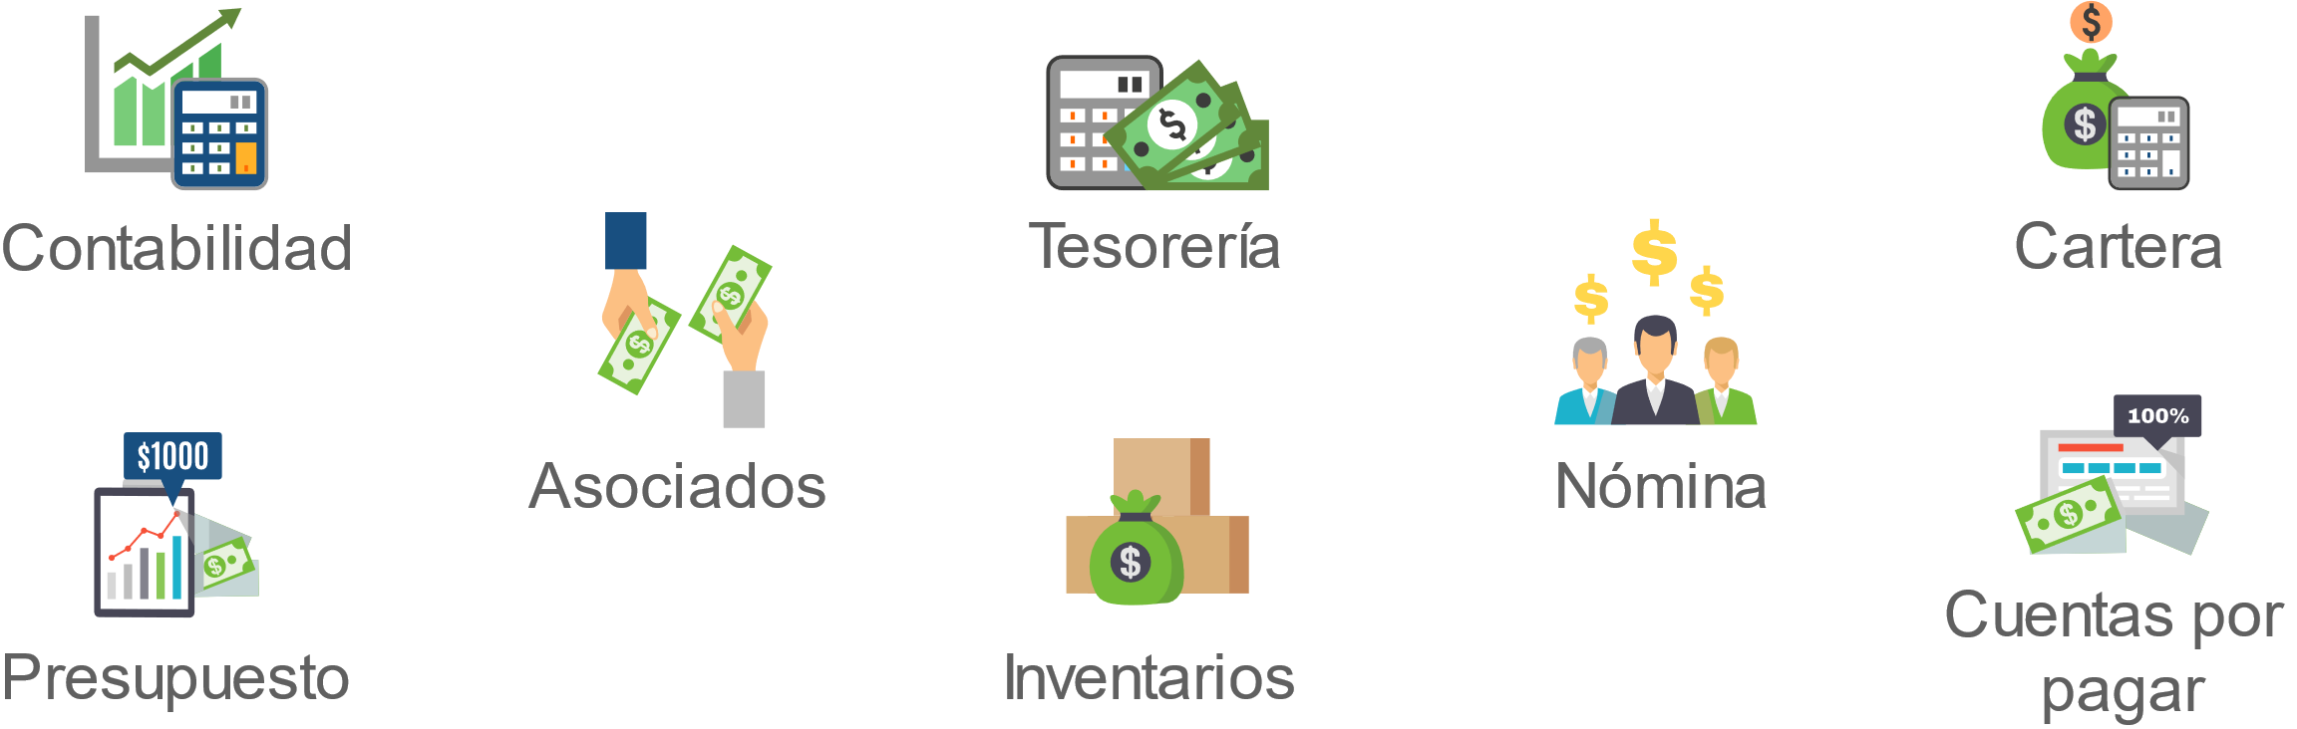
Con OasisCom controlas:
¡Ya no hay que esperar el cierre del periodo para conocer los resultados
de la operación y entregar los reportes en tiempo real!

Slide 3

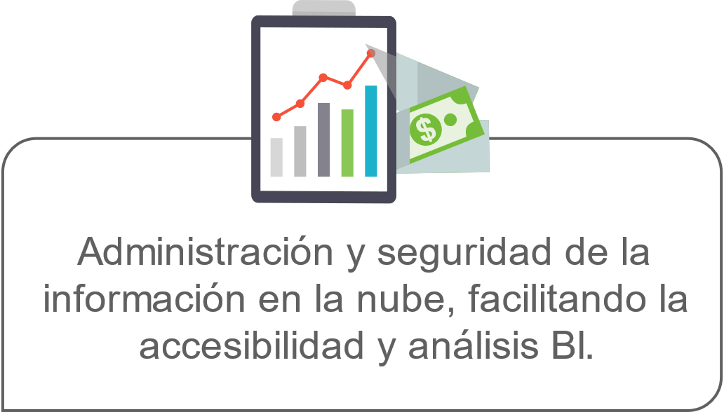
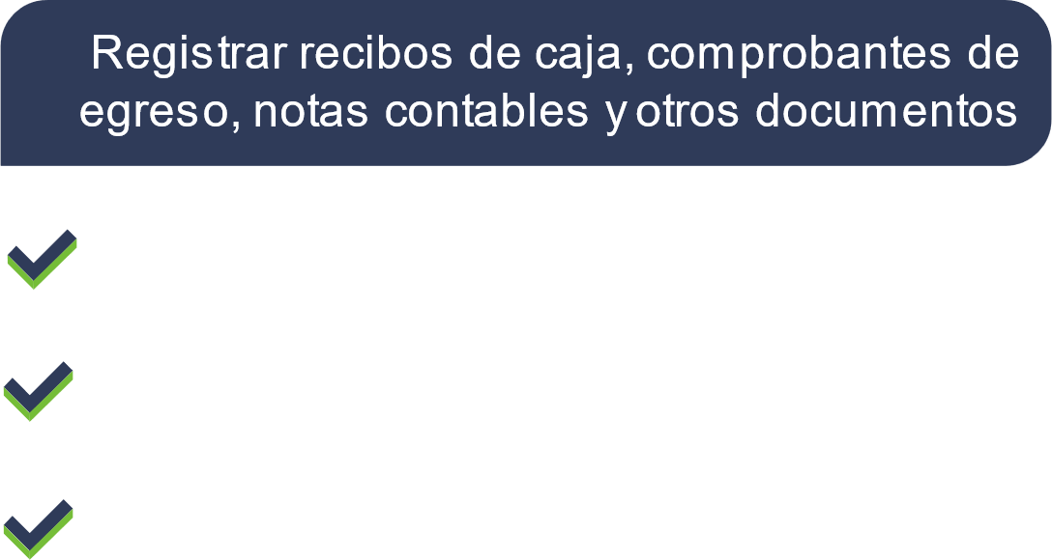
Integra
Te permite:
Manejo Multiempresa
Elaboración de presupuestos de contabilidad
y flujo de efectivo
Elaborar estados de cuenta en línea

